Slide 1
Situatia actuala privind dezvoltarea sectorului serviciilor de alimentare cu apa si canalizare in Romania
Ion Toma,
Președinte CT Moldova
Vicepresedinte ARA

Slide 2
Cuprins
1. Despre ARA
2. Caracteristicile legislatiei actuale
3. Dezvoltarea sectorului
  Apa potabila
  Canalizare – epurare
4. Despre Comitetul Teritorial Moldova

Slide 3
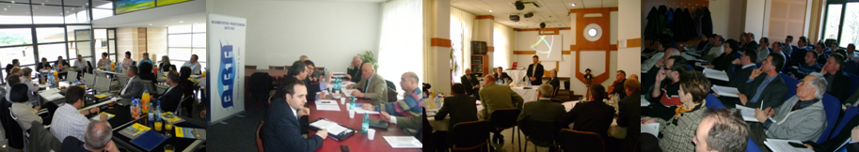
1. Cine suntem – Structura ARA
Adunare Generala (cel putin o data pe an)
Consiliul Director - 13 membrii (reuniuni lunare)
Patronatul Apei (42 operatori regionali + 2 operatori locali mari)
Consiliul Tehnico Stiintific
Consiliul Producatorilor si Importatorilor de Materiale si Echipamente si al Constructorilor din Sectorul Apei
6 Comitete Teritoriale – organizate pe bazine hidrografice
Editura ARA (ROMAQUA, carti, manuale, ghiduri)

Slide 4
1. Cine suntem – Membrii si partenerii ARA
ARA are peste 200 de membrii, din urmatoarele trei categorii:
Operatori de servicii de alimentare cu apa si canalizare (44)
Furnizori de echipamente, materiale si tehnologii (~80 companies)
Experti individuali (~80)
ARA este membra in urmatoarele organizatii internationale:
IWA (1 reprezentant in Board of Directors, 10 membrii in the Grupurile de Lucru)
EUREAU (1 membru in the Board, 2 membrii in the Comisii)
EWA (European Water Association)
IAWD (International Association of Water Supply Companies in the Danube River Catchment Area)
ARA are parteneriate cu urmatoarele organizatii similare din regiune :
Apa-Canal Moldova
MAVIZ (Hungarian Water Utility Association)
Bulgarian Water Association
Serbian Water Association
OWAV (Austrian Water and Waste Management)

Slide 5
2. Legislatie actuala
  Legea 51/ 2006 – legea serviciilor comunitare de utilitati publice
    Legislatie primara a creat un cadru coerent favorabil dezvoltarii sectorului
  Legea 241 / 2006 – legea serviciului de alimentare cu apa si canalizare
  Hotararea de Guvern nr 717/2008 pentru aprobarea Procedurii-cadru privind organizarea, derularea si atribuirea contractelor de delegare a gestiunii serviciilor comunitare de utilitati publice, a criteriilor de selectie-cadru a ofertelor pentru serviciile comunitare de utilitati publice si a Contractului-cadru de delegare a gestiunii serviciilor comunitare de utilitati publice

Slide 6
2. Legislatie actuala (2)
  Reglementari cadru privind organizarea si functionarea serviciului, stabilirea preturilor si tarifelor
    Legistatia secundara si tertiara prin normele cadru a determinat aplicarea unitara
  Legistatia este armonizata cu Legistatia U.E.

Slide 7
  3. Factori obiectivi in dezvoltarea sectorului
  Prevederile legislative si institutionale
  Accesarea fondurilor europene de preaderare si de coeziune
  Regionalizarea serviciilor
  Implicarea sectorului bancar (BERD, BEI) in asigurarea cofinantarii proiectelor majore de investitii

Slide 8
Tabel 1.1. Populaţia deservită cu servicii de alimentare cu apă pe total ţară (2008 –2015)
Anul Indicator | U.M. | 2008 | 2009 | 2010 | 2011 | 2012 | 2013 | 2014 | 2015
Populaţia deservită | Mii loc. | 11.337 | 11.790 | 11.931 | 12.089 | 12.103 | 12.347 | 12.454 | 12.600
Ponderea pop. des. în tot. pop. | % | 53,1 | 55,2 | 55,7 | 56,5 | 56.8 | 61,9 | 62,4 | 63.7
Tabel 1.2. Populaţia deservită cu servicii de alimentare cu apă de către operatorii mari (2009 –2015)
Anul Indicator | U.M. | 2009 | 2010 | 2011 | 2012 | 2013 | 2014 | 2015
Populaţia deservită | Mii loc. | 9.791 | 10.391 | 10.437 | 10.427 | 10.577 | 10.655 | 11.000
Ponderea pop. des. în tot. pop. din aria de deservire | % | 81,79 | 77,2 | 81 | 81,4 | 82,4 | 82 | 82
Nr. loc. des. de op. reg., vs. cu anul anterior | % | - | 106,1 | 100,4 | 99,9 | 101,44 | 100,73 | 103,23
Cota de piaţă a op. reg. | % | 83 | 87 | 86,3 | 86,2 | 85,7 | 85,5 | 87

Slide 9
Tabel 2. Evoluţia lungimii reţelei de apă potabilă în perioada 2008 – 2015
Nivel | Lungimea reţelei de apă (km)
 | Anul 2008 | Anul 2009 | Anul 2010 | Anul 2011 | Anul 2012 | Anul 2013 | Anul 2014 | Anul 2015
Op. regionali |  | 33.636 | 38.077 | 42.018 | 43.393 | 46.365 | 49.141 | 52.163
Total ţară | 56.809 | 60.456 | 63.094 | 65.900 | 68.299 | 71.513 | 74.263 | 76.945

Slide 10
Tabel 3. Situaţia apei potabile distribuite în perioada 2008 – 2015
Anul Indicator | Apă potabilă distribuită (milioane m.c.)
 | 2008 | 2009 | 2010 | 2011 | 2012 | 2013 | 2014 | 2015
Toată ţara, din care: | 1,074 | 1,064 | 1,024 | 1,022 | 1,035 | 1,028 | 0,995 | 1.155
- pentru uz casnic | 0,681 | 0,681 | 0,689 | 0,677 | 0,694 | 0,700 | 0,684 | 0,504
- Op. regionali |  | 0,665 | 0,631 | 0,617 | 0,635 | 0,576 | 0,567 | 0.572

Slide 11
Tabel 4. Gradul de contorizare
Gradul de contorizare (%)
Anul Nivel | 2008 | 2009 | 2010 | 2011 | 2012 | 2013 | 2014 | 2015
Pe ţară | 81,4 | 83,7 | 86,7 | 87,5 | 89 | 88,3 | 90,7 | 93,5
Operatori regionali | - | 89 | 90 | 92 | 93 | 95 | 95,2 | 96,1

Slide 12
Tabel 5.1. Populaţia deservită cu servicii de canalizare pe total ţară, 2008 –2015
Indicator | U.M. | Anul 2008 | Anul 2009 | Anul 2010 | Anul 2011 | Anul 2012 | Anul 2013 | Anul 2014 | Anul 2015
Populaţia deservită | Nr. loc.(mil) | 9,237 | 9,251 | 9,314 | 9,319 | 9,413 | 9,342 | 9,391 | 9,471
Acoperire cu canalizare | % | 43 | 43.03 | 43.4 | 43.52 | 44,2 | 46,8 | 47,1 | 47,7
Tabel 5.2. Populaţia deservită cu servicii de canalizare de operatorii mari, 2008 –2015
Anul Indicator | U.M. | 2009 | 2010 | 2011 | 2012 | 2013 | 2014 | 2015
Populaţia deservită | Nr. loc.(mil) | 8,240 | 8,294 | 8,297 | 8,370 | 8,326 | 8,396 | 8,612
Acoperire cu servicii de canalizare | % | 63 | 64 | 68 | 65,34 | 78 | 64* | 64,2
* Reducerea a fost determinata de recalcularea pop. deservite conform recensamantului si a preluarii de catre OR a noi localitati

Slide 13
Tabel 6. Evoluţia reţelelor de canalizare în perioada 2008 - 2015
Lungimea reţelelor de canalizare | U.M. | Anul 2008 | Anul 2009 | Anul 2010 | Anul 2011 | Anul 2012 | Anul 2013 | Anul 2014 | Anul 2015 | 2015 faţă de 2014 (%)
Total ţară, din care: | Km | 20.364 | 20.953 | 21.977 | 23.137 | 24.789 | 26.559 | 28.659 | 31.702 | 110,6
- Mediul urban | Km | 18.166 | 18.367 | 18.890 | 19.088 | 19.600 | 20.150 | 20.977 | 22.984 | 109,6
- Mediul rural | km | 2.198 | 2.586 | 3,087 | 4.049 | 5.189 | 6.409 | 7.682 | 8.718 | 113
Op. regionali | km |  | 16.012 | 17.789 | 19.755 | 20.467 | 21.648 | 22.779 | 24.645 | 108,2

Slide 14
Tabel 7. Evoluţia cantităţilor de apă uzată şi de apă epurată, per ansamblul operatorilor regionali, în perioada 2009-2014
Indicator | Anul | 2009 | 2010 | 2011 | 2012 | 2013 | 2014 | 2015
Apa uzată colectată (Mii m.c.) |  | 804.209 | 777.042 | 733.323 | 747.837 | 762.652 | 733.433 | 725.945
Apa epurată (Mii m.c.) |  | 549.713 | 620.247 | 617.945 | 801.116 | 858.712 | 896.077 | 868.079

Slide 15
Provocari privind evolutia sectorului
Revizuirea legislatiei actuale in vederea amornizarii cu noile directive ale UE
  DIRECTIVA 2014/23/UE A PARLAMENTULUI EUROPEAN ȘI A CONSILIULUI din 26 februarie 2014 privind atribuirea contractelor de concesiune
  Directiva nr. 24/2014 privind achiziţiile publice şi de abrogare a Directivei 2004/18/C
  Directiva nr. 25/2014 privind achiziţiile efectuate de entităţile care îşi desfăşoară activitatea în sectoarele apei, energiei, transporturilor şi serviciilor poştale şi de abrogare a Directivei 2004/17/CE
Cresterea performantelor operatorilor
  Implementarea la nivel national al sistemului de benchmarking
Asigurarea la nivel national a gradului de acces la servicii
  Consolidarea operatorilor regionali
  Accesarea fondurilor din perioada de programare 2014 -2020

Slide 16
Noi proiecte de investitii
Programul Operational Infrastructura Mare 2014 - 2020
Valoarea totala a investitiilor necesare este estimata la
6,2 miliarde euro
Indicator | Apa | Canalizare Epurare
Total Lungime (km) | 16.111 | 13.908
Retele noi (km) | 12.980 | 13.129
Reabilitare (km) | 3.131 | 779
Statii de Epurare (numar) | 262 | 360

Slide 17
4. Comitetul Teritorial Moldova
este o structură cu caracter profesional având drept scop coordonarea activităţii profesionale a Asociaţiei Române a Apei în bazinele hidrografice Prut şi Siret.

Slide 18
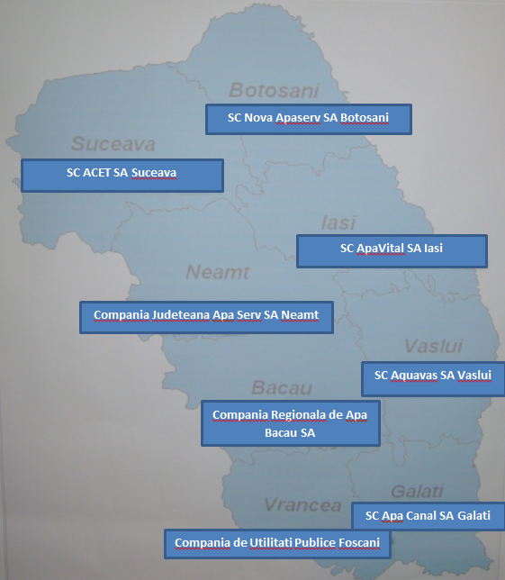

Slide 19
Comitetul teritorial organizează:
întâlniri şi workshop-uri pe teme de specialitate;
simpozioane şi cursuri de pregătire profesională (pentru automatişti, de exemplu).
Comitetul teritorial colaborează cu comisiile de specialitate ale asociaţiei, cu organele administraţiei locale, cu universităţile sau cu alte organisme în probleme de interes comun, promovează, susţine şi apără interesele comune ale membrilor săi.

Slide 20
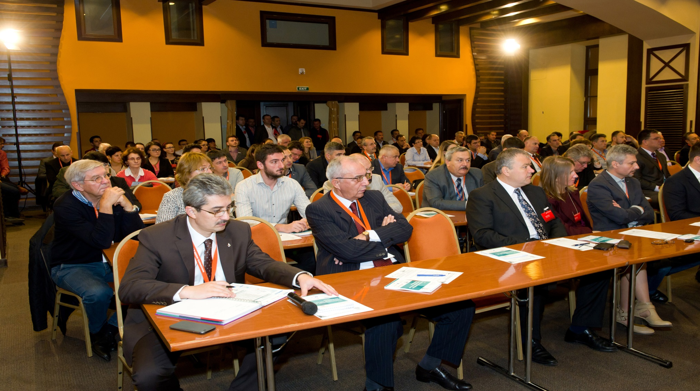

Slide 21
În luna martie 2016 a avut loc ultima şedinţă de alegeri, finalizată cu următoarea componenţă a conducerii Comitetului Teritorial Moldova:
Preşedinte, dr.ing.Ion Toma - Director General, ApaVital Iaşi;
Vicepreşedinte, ing.Ştefan Groza – Director General, ACET Suceava
Vicepreşedinte, ing.Gelu Stan – Director General, Apă Canal Galaţi

Slide 22
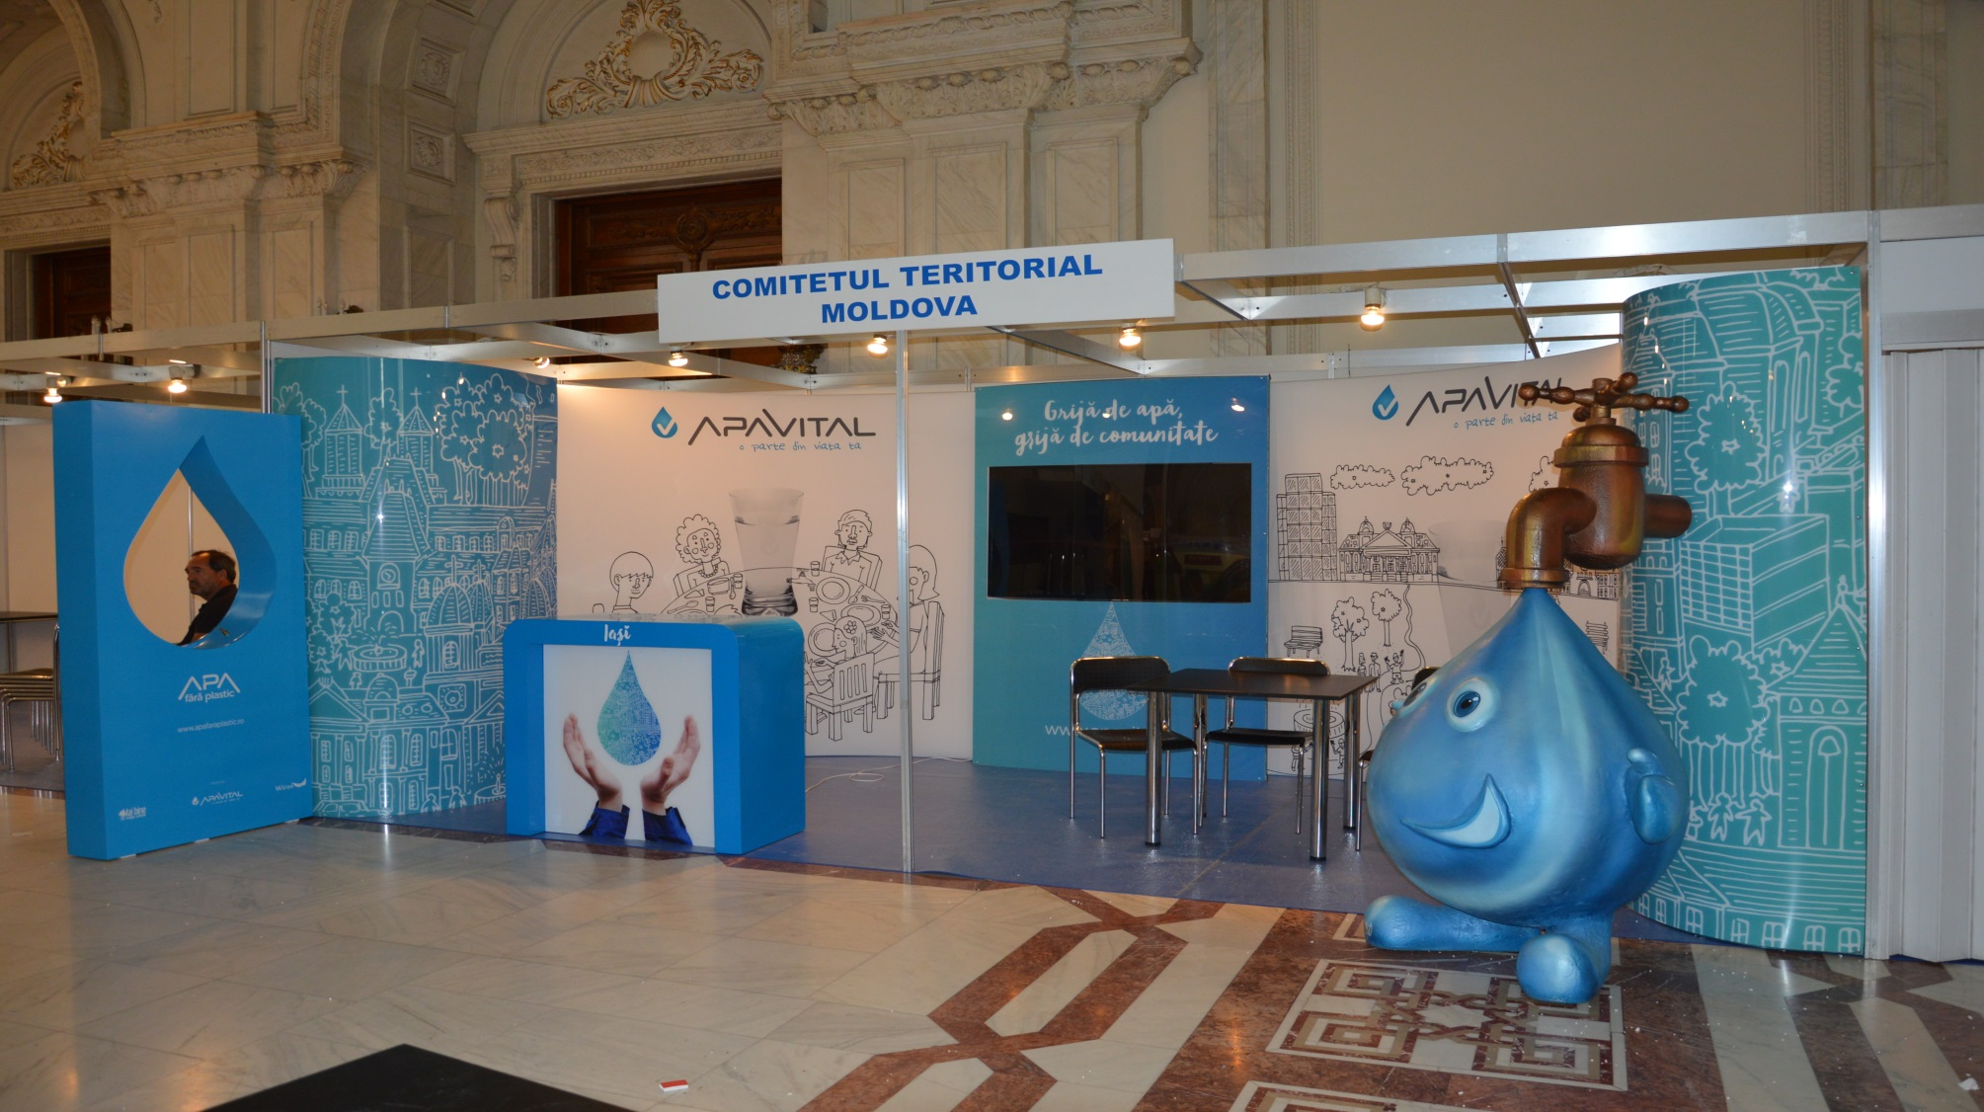

Slide 23
Date de contact
Asociația Română a Apei
Felix STROE – Președinte
Telefon: +40 21 316.27.87
Fax: +40 21 316.27.88
e-mail: secretariat@ara.ro
Comitetul Teritorial Moldova
Ion TOMA - Președinte
Telefon: +40 232 215.410
Fax: +40 232 212.741
e-mail: contact@apavital.ro

